Slide 1
Selfit

Slide 2

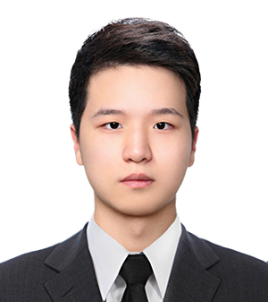
팀원 소개
현대 CNS
한재훈
역할
양동근
역할

Slide 3
목차
1. 프로젝트 배경
2. 서비스 소개
3. 프로젝트 구현 과정
3.1 MOCK-UP
3.2 Flow Chart
3.3 ERD
4. 최종 결과
5. 보완점과 느낀점

Slide 4
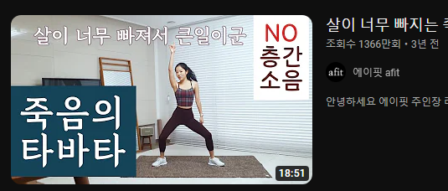


운동 루틴 YouTube 수요
1
배경

Slide 5

불편한 점?
1
배경

Slide 6
초개인화 시대
1
배경
바야흐로

Slide 7

2
서비스
나만의 템포,
나만의 루틴
셀핏

Slide 8




2
서비스
영상검색
찜하기
나의루틴

Slide 9


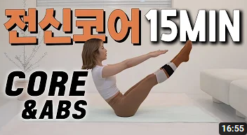
2
<루틴 예>
영상1: 3분
10초 휴식
영상2: 10분
30초 휴식
영상3: 1분
영상2: 20초
영상1: 1분
서비스
루틴만들기
찜 리스트

Slide 10
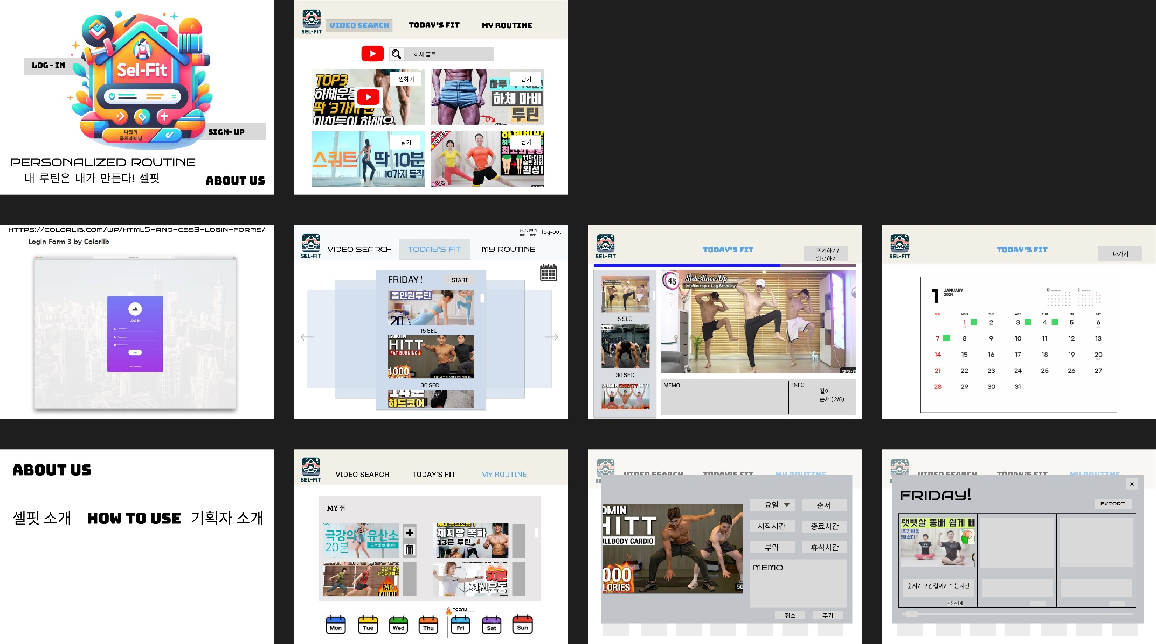
Mockup
3
과정

Slide 11
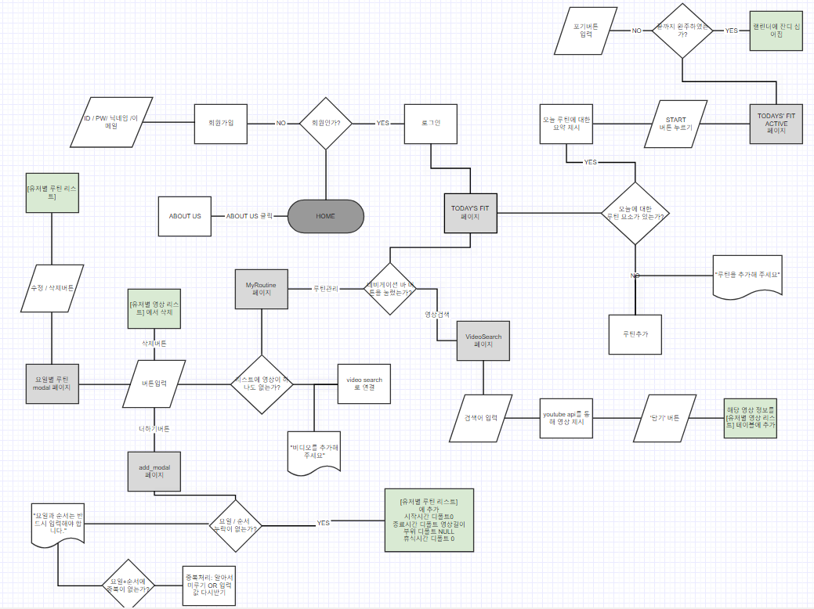
Flow Chart
3
과정

Slide 12
ERD
3
과정

Slide 13
홈, About Us
4
결과

Slide 14
로그인, 회원가입
4
결과

Slide 15
영상 검색, 찜하기
4
결과

Slide 16
요일별 루틴보기
4
결과

Slide 17
개인화 루틴 - 연속재생
4
결과

Slide 18
아쉬운 점
5
마무리

Slide 19
느낀 점
5
마무리

